Slide 1
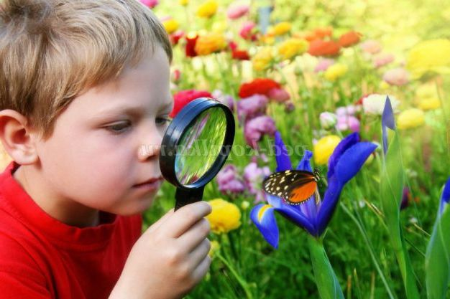
Практична робота № 1
Довести наявність/відсутність критеріїв життя для запропонованих об'єктів
Вчитель біології
Николайчук С.В.

Slide 2
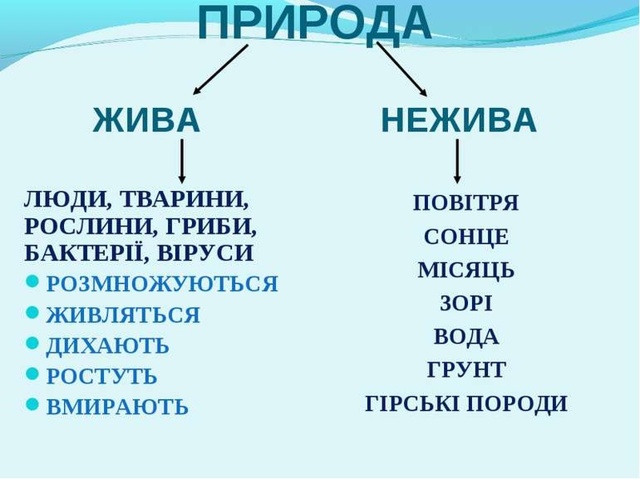
Мета,
обладнання та матеріали
Мета
– удосконалення вміння встановлювати основні властивості живого в різних об’єктів
Обладнання та матеріали
об’єкти живої і неживої природи

Slide 3
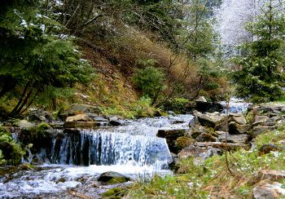
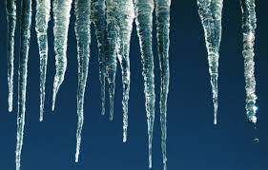
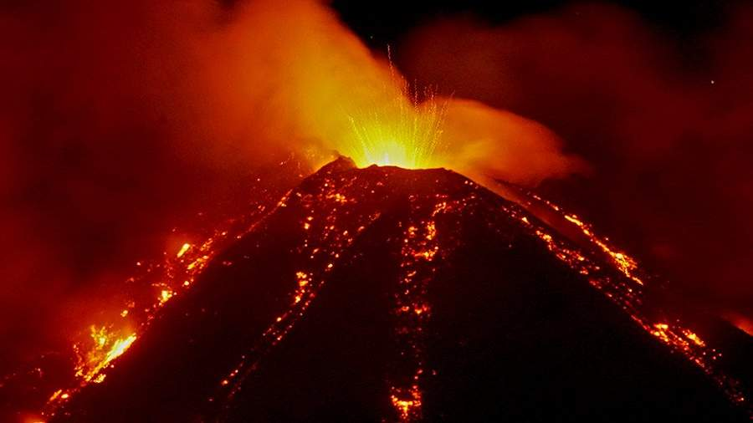
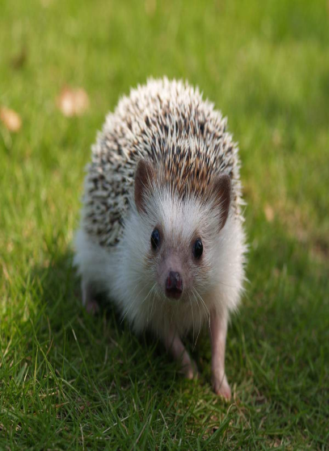
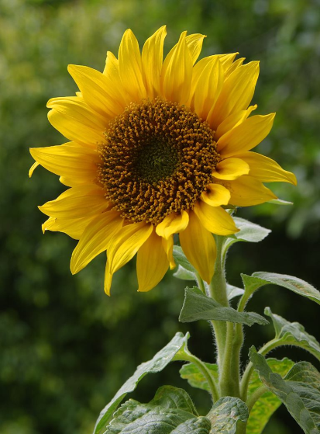
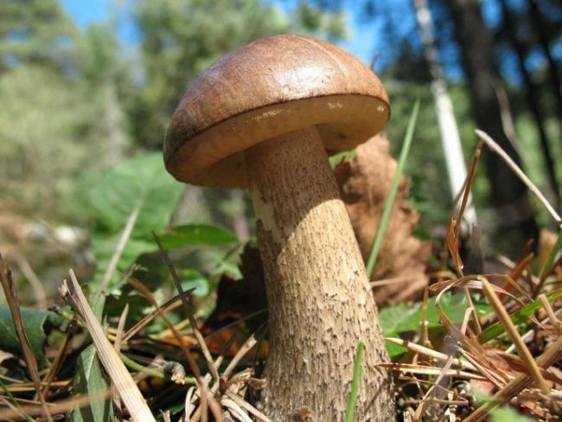
Хід роботи
Визначте основні властивості різних об’єктів живої й неживої природи (наприклад, струмка,бурульки, вулкана, їжака, соняшника, підберезника).
Вкажіть, які об’єкти вашого дослідження є живими й чому.

Slide 4
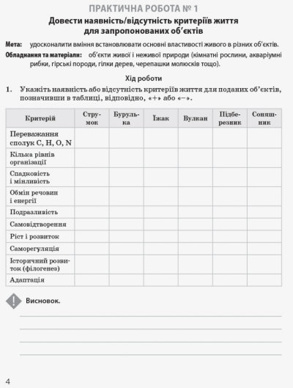
Хід роботи
3. За результатами дослідження складіть таблицю, в якій укажіть, які з критеріїв життя характерні для кожного з об’єктів
Позначте в таблиці,відповідно, «+» або «-».

Slide 5
Сформулюйте висновок.:
_______________________________________________________________________________________________________________________________________________________________________________________________________________________________________________________________________________________________________________________________________________________________________________________________________________________________________
Живе від неживого відрізняється не за однією якоюсь характеристикою, а за сукупністю цілої низки властивостей. Якщо розглядати кожну з характеристик живого окремо, то її можна знайти і в деяких неживих об’єктів.Так, кристали мінералів у певних умовахздатні рости й відтворювати свою структуру.

